Slide 1
Проект «Создание детско-родительского сообщества в ДОУ. Родительский клуб «Тёплый дом».
Подготовила: ст. воспитатель
МБДОУ «Детский сад «Лукоморье»
структурного подразделения «Ромашка»
Семенова Надежда Андреевна
Г. Михайловка, 2017 г.

Slide 2
«…Семья как одна из наиболее важных ячеек общества имеет в своем распоряжении большой арсенал воспитательных средств, для формирования нового человека»

Slide 3
«Тёплый дом»
Тип проекта: Практико-ориентированный
Продолжительность: Долгосрочный
Исполнители: Родители, воспитанники ДОУ,
воспитатели, специалисты ДОУ, социальные партнеры.

Slide 4
Цель этого проекта:
сделать родителей партнёрами педагогов, привлечь их к активному участию в воспитательно-образовательном процессе, дать возможность поделиться семейным опытом, обсудить наиболее актуальные проблемы, выработать единые требования.

Slide 5
Задачи
Обеспечение эффективного взаимодействия ДОУ и семей воспитанников в целях оптимизации воспитания и развития детей в условиях ДОУ и семьи;
Оказание педагогической помощи родителям (законным представителям) и детям, посещающим ДОУ в обеспечении успешной социализации;
Педагогическое просвещение родителей воспитанников с учетом потребностей и особенностей семей;
Способствовать повышению психологической грамотности родителей по вопросам развития и воспитания детей дошкольного возраста.

Slide 6
Нетрадиционные формы, используемые в ходе проекта:
Информационно – аналитические:
Анкетирование.
Опросы.
Консультации.
Метод написания родителями мини – сочинения «Мой ребенок».
Наглядно-информационные формы:
Открытый показ непосредственной образовательной деятельности для родителей.
Фотовыставки.
Дни открытых дверей.
Познавательные:
Родительские собрания.
Совместная работа по тематическому плану проекта.
Круглый стол.
Досуговые:
Совместные праздники, досуги, развлечения.
Участие родителей в конкурсах, выставках.

Slide 7
Планируемые результаты:
появление в семье общих интересов, увлечений, как для взрослых, так и для детей;
повышение уровня педагогической компетентности родителей.

Slide 8
Этапы реализации проекта
I этап — подготовительный (накопление знаний).
II этап – основной (совместная деятельность детей и родителей)
III этап – заключительный (результат).

Slide 9
Клуб «Теплый дом» - это ежемесячные мероприятия, информационные встречи, тематические выставки, консультации, практические обучения родителей.
Заседания клуба «Теплый дом» проводились раз в месяц.

Slide 10
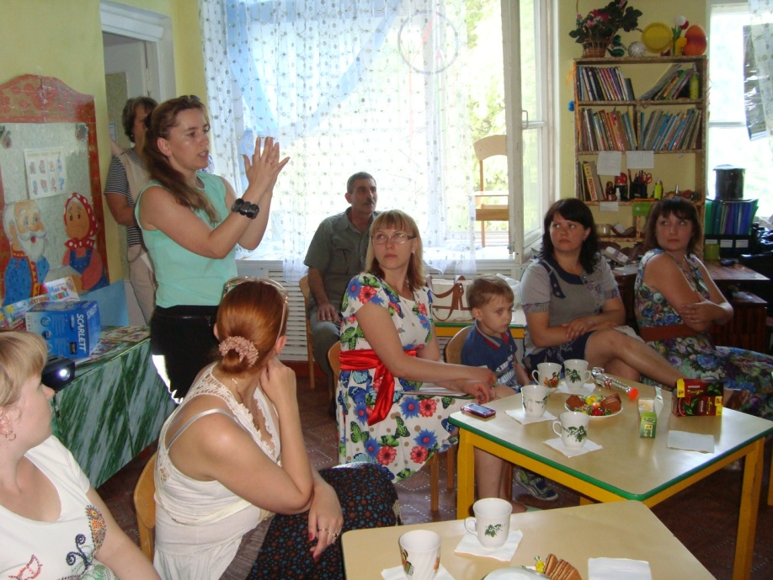
Родительские собрания:

Slide 11
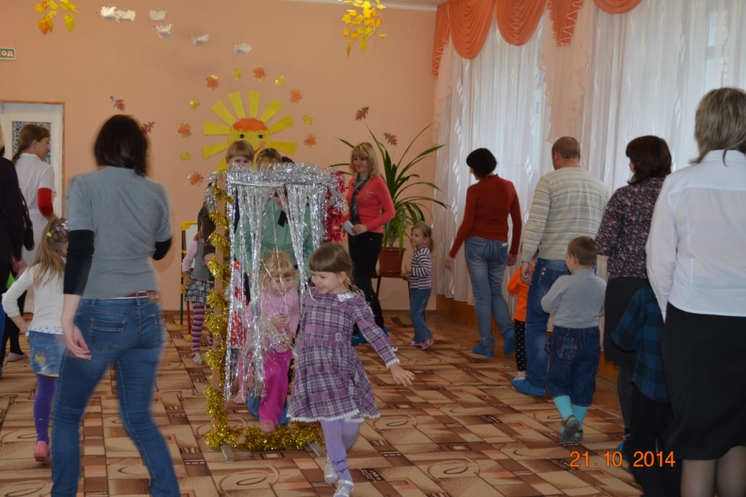
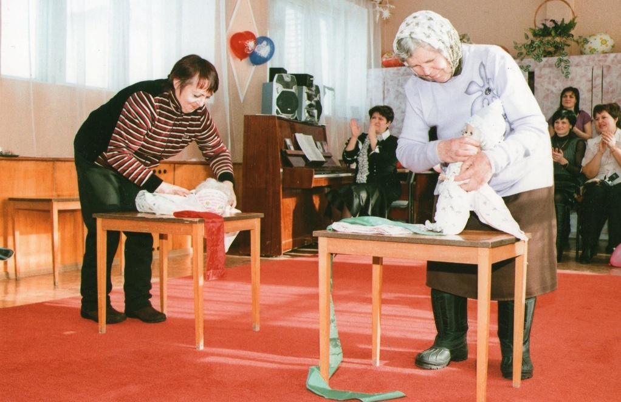
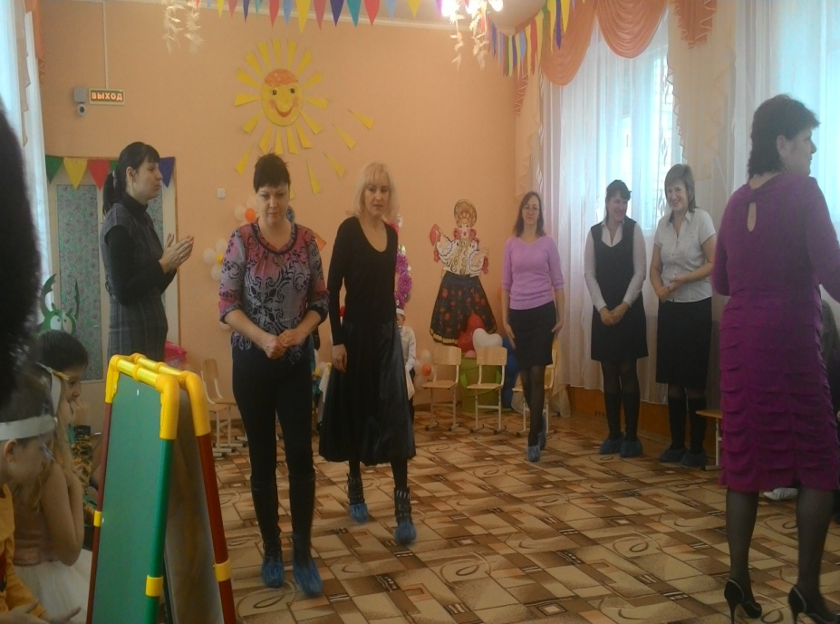
«День семьи»

Slide 12
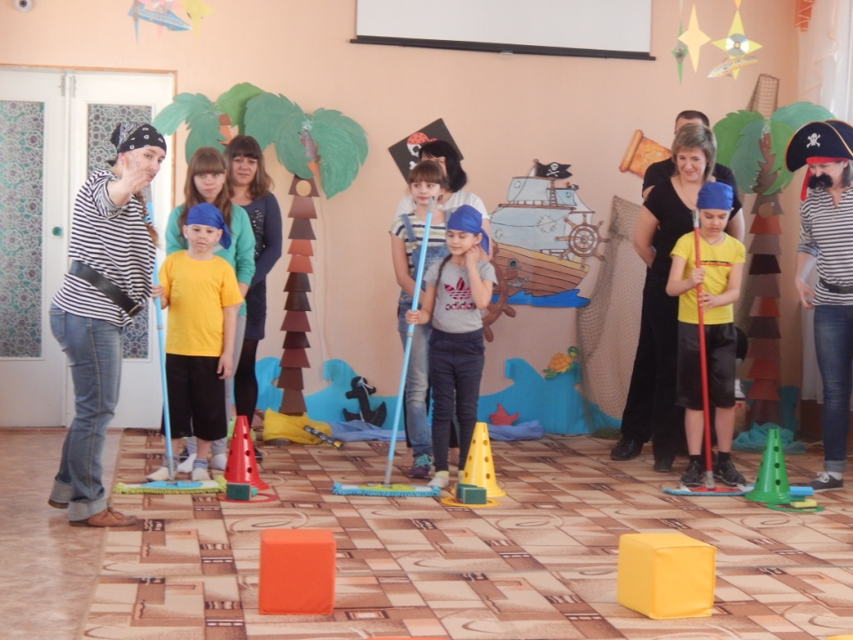
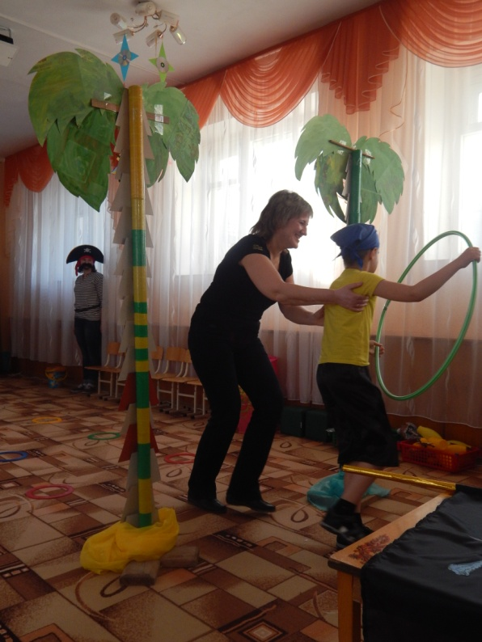
«В поисках клада»

Slide 13
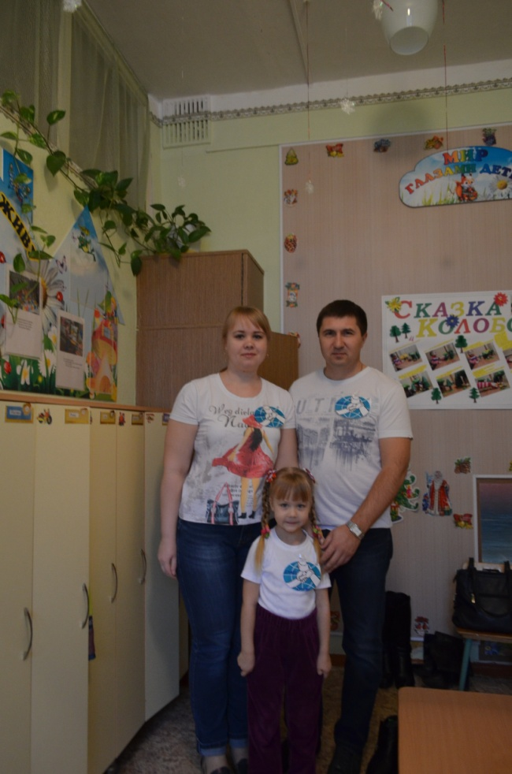
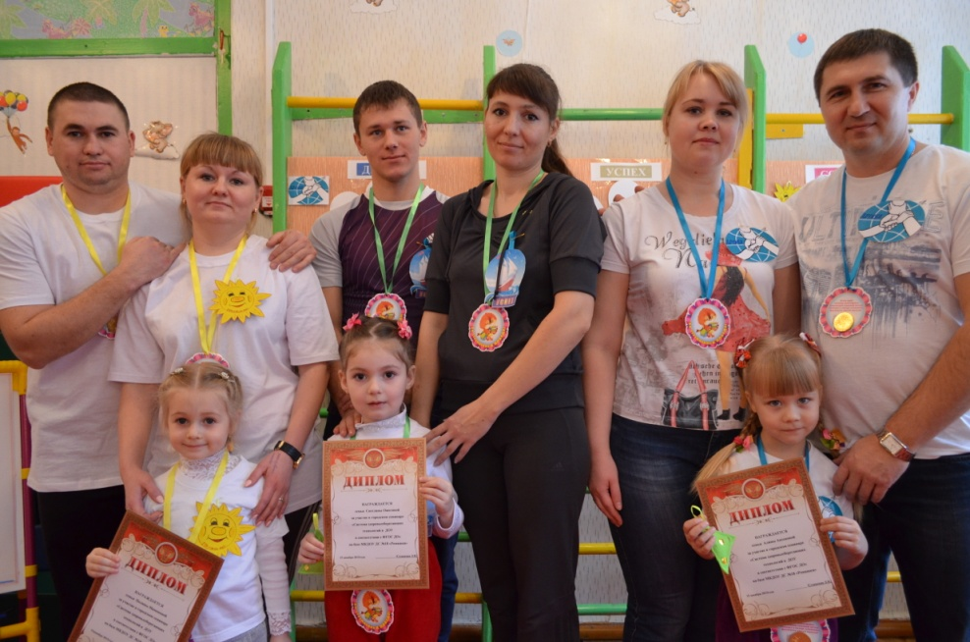
«Мама, папа, я – спортивная семья»

Slide 14
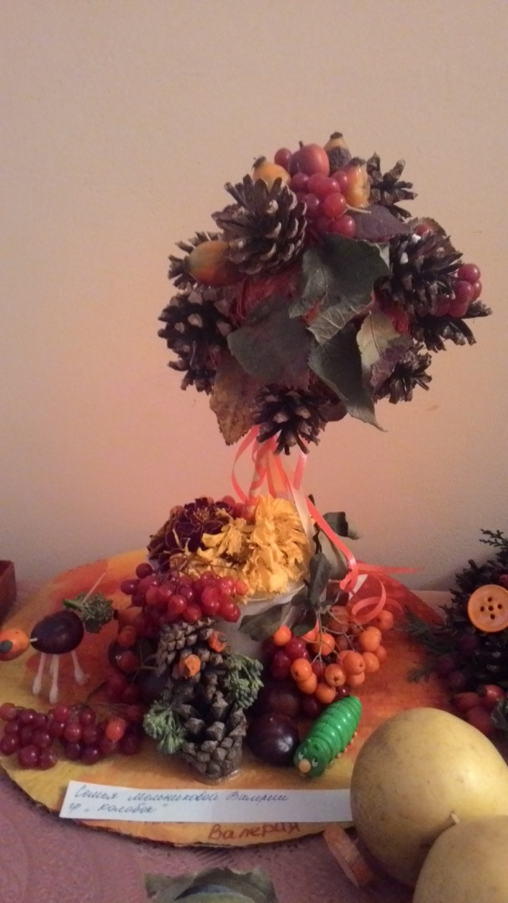
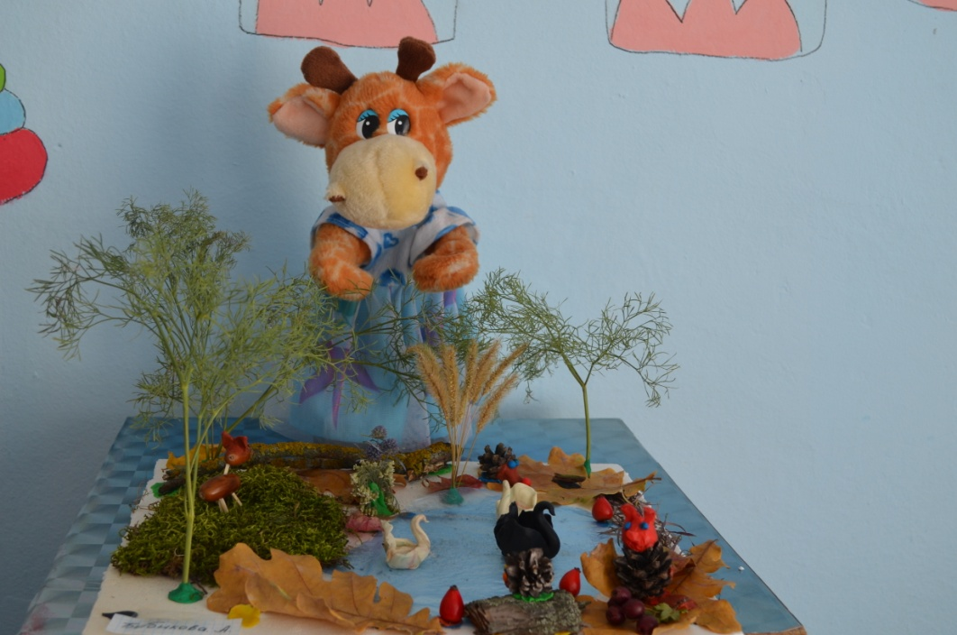
«Осенины»

Slide 15
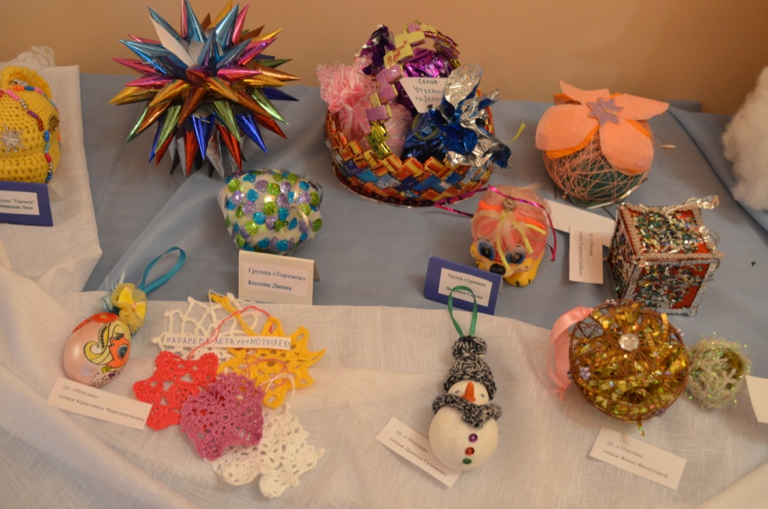
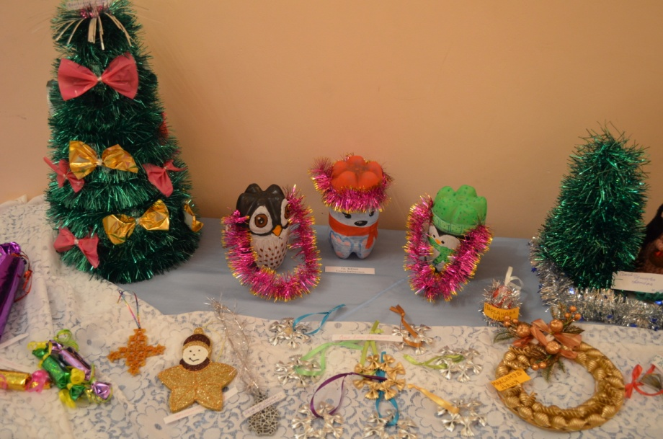
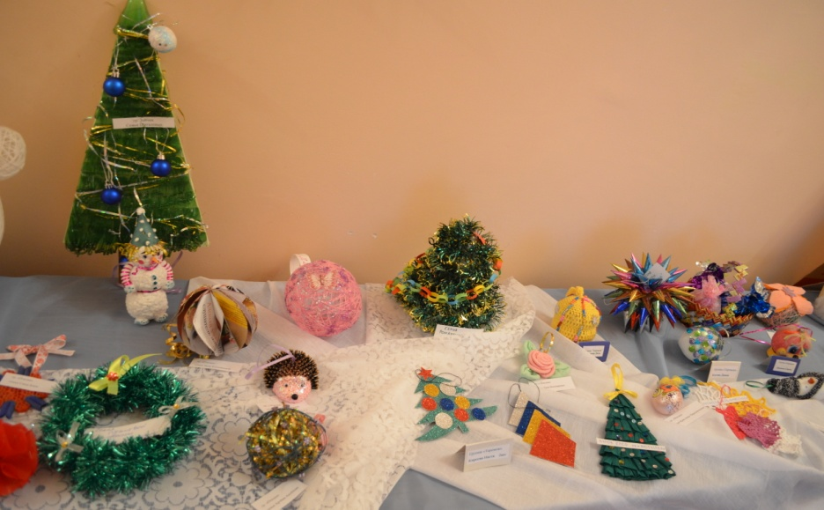
«Новый, новый год»

Slide 16
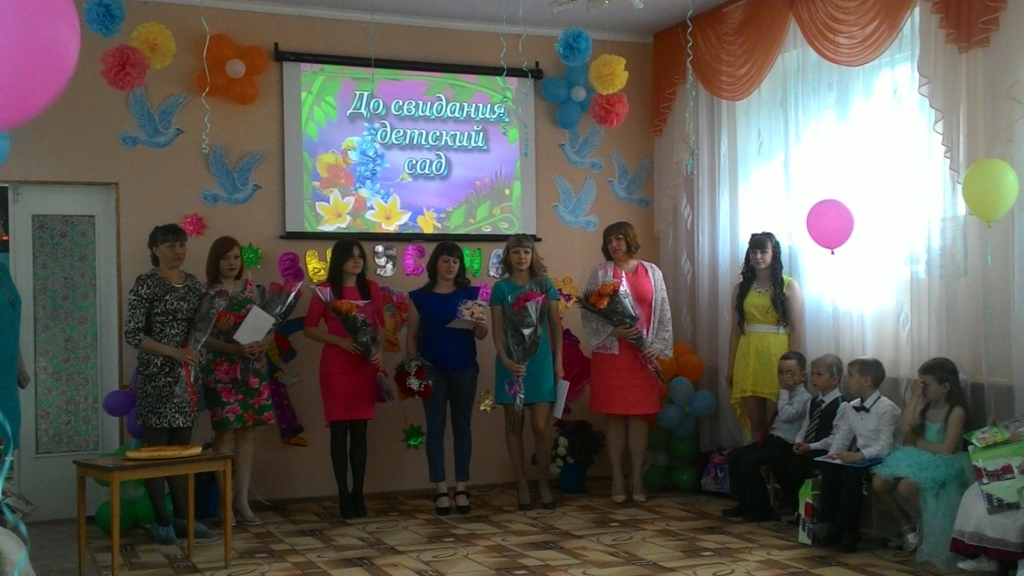
«Вот и год прошел»

Slide 17
Вывод:
Воспитание и развитие ребенка невозможны без участия родителей.
Использование разнообразных форм работы с родителями дало определенные результаты: родители из «зрителей» и «наблюдателей» стали активными участниками встреч и помощниками в деле воспитания ребенка.
Семья и детский сад – два воспитательных феномена, каждый их которых по-своему дает ребенку социальный опыт, но только в сочетании друг с другом они создадут оптимальные условия для вхождения маленького человека в большой мир.

Slide 18
Спасибо
за внимание!!!

